Slide 1
Миссия Бахауллы

Slide 2
Между тем, разве всякое Откровение не ставит своей задачей преображение рода человеческого, преображение как внешнее, так и внутреннее, касающееся как духовной жизни, так и внешних условий?
Ибо если бы людские нравы не подвергались преображению, тщетность вселенских Богоявлений была бы очевидной.
(Бахаулла, Китаб-и-Иган)

Slide 3
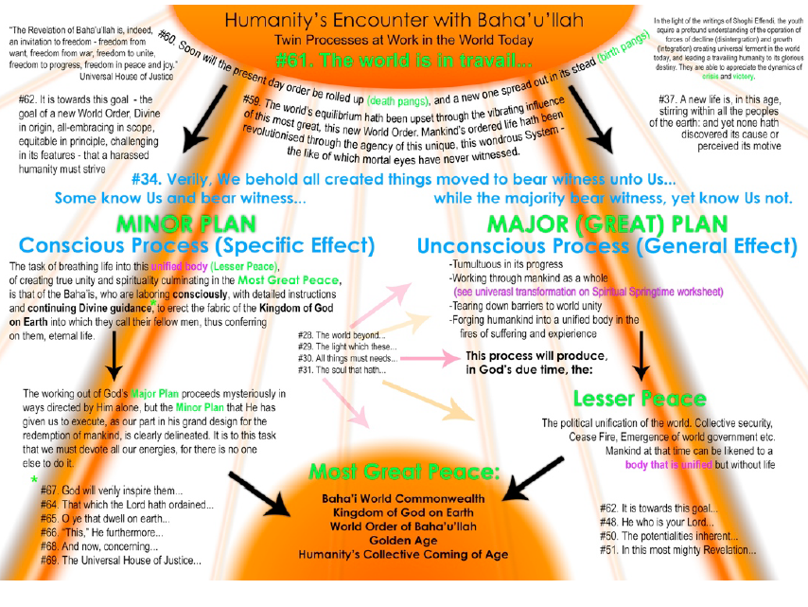

Slide 4
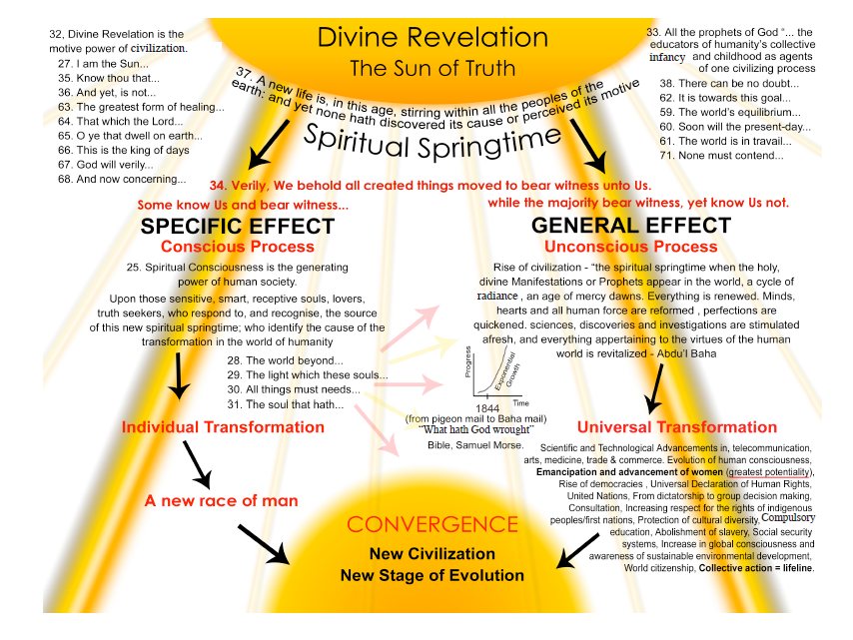

Slide 5
Предназначение физического мира

Slide 6
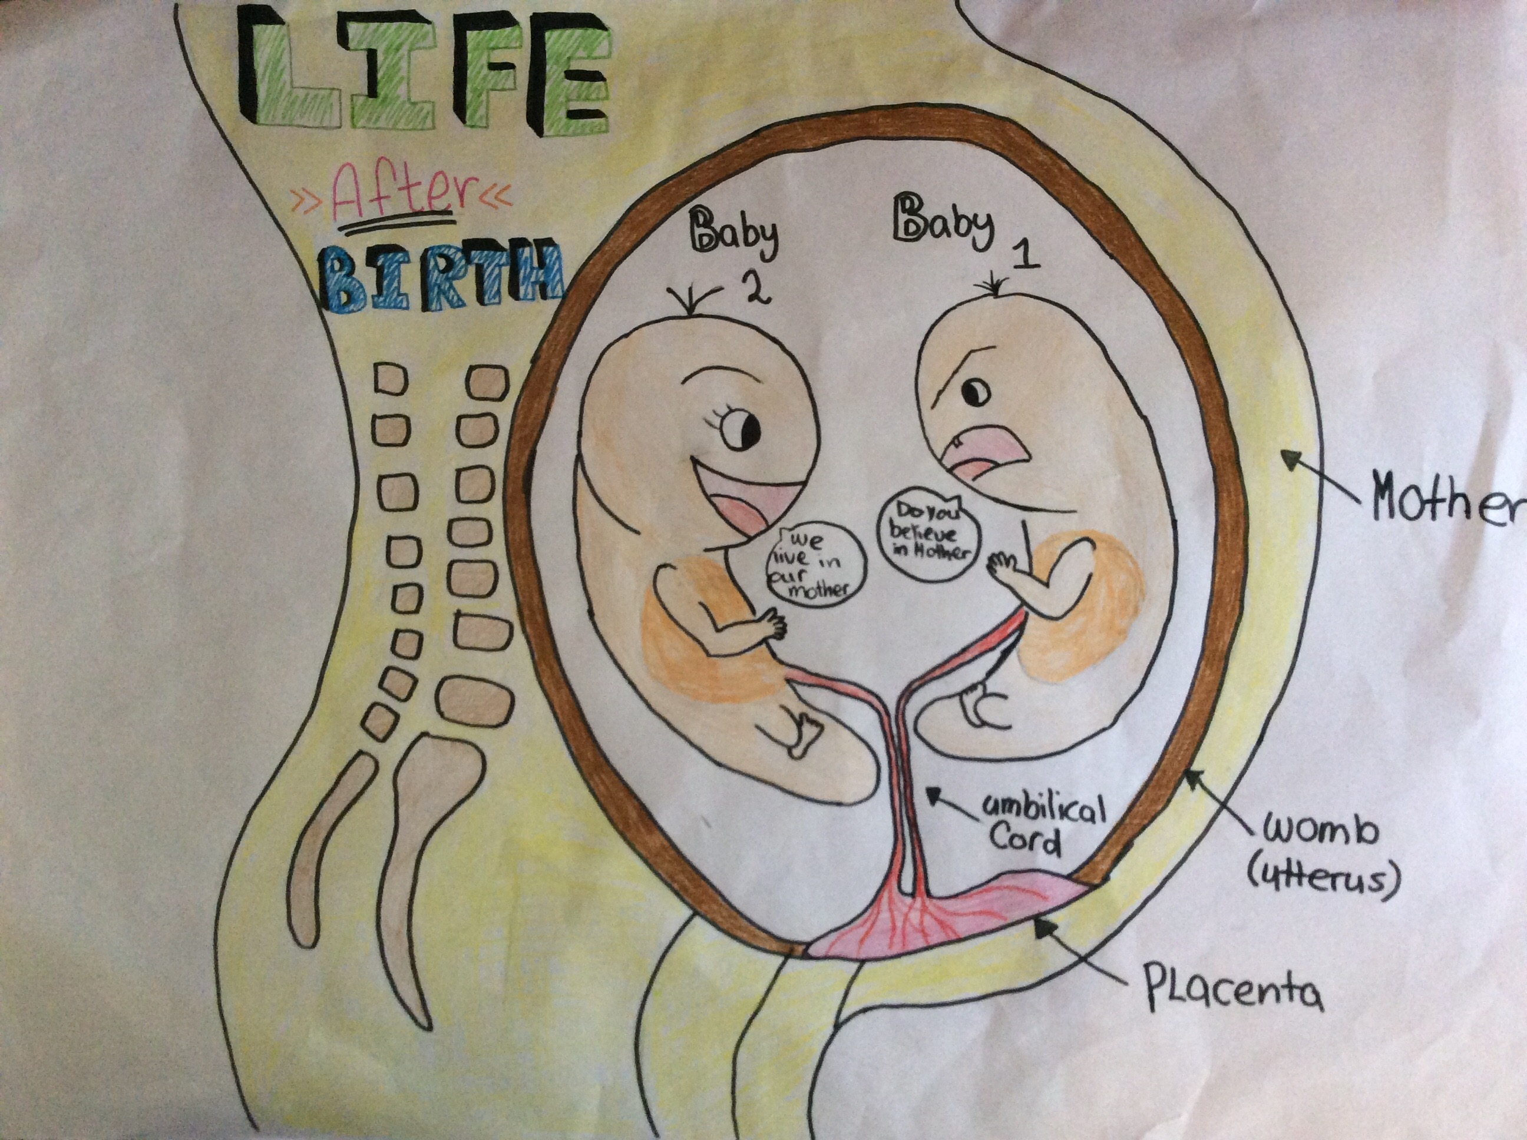

Slide 7
Разговорились однажды в животе беременной женщины два младенца. Один из них был верующим, а другой — неверующим.
— Ты веришь в жизнь после родов? — спрашивает брата неверующий младенец.
— Конечно, — ответил тот. — Ясное дело, что жизнь после родов существует. Мы здесь только для того, чтобы окрепнуть и быть готовыми к тому, что нас ждёт потом.
— Глупость,— возразил ему брат. — Никакой жизни после родов не бывает. Ты хоть можешь представить, как она будет выглядеть?
— Я не знаю всех деталей,— сказал верующий младенец,— но верю, что там будет больше света. Может быть, в той жизни мы даже будем сами ходить и есть своим ртом.
— Какая ерунда,— возразил ему брат. — Это же невозможно: самим ходить и есть ртом. Об этом даже говорить смешно! У нас есть пуповина, которая нас питает. Наша жизнь — пуповина, она и так слишком коротка, чтобы думать ещё о чём-то другом.
— Но там всё будет совсем по-другому,— ответил верующий младенец. — В любом случае, мы там увидим маму, и она позаботится о нас.
— Маму? Ты веришь в маму? И где же она находится?
— Она везде, вокруг нас, мы в ней пребываем. Благодаря ей мы живём. Без неё мы просто не могли бы существовать.
— Полная ерунда. Я не видел никакой мамы, и поэтому для меня очевидно, что её просто нет! — воскликнул неверующий младенец.
— А я точно знаю, что она есть, — сказал верующий. — Иногда, когда всё вокруг затихает, можно даже услышать, как она поёт, и почувствовать, как она гладит нас. Вот увидишь, наша настоящая жизнь начнётся только тогда, когда мы родимся.

Slide 8
Мир иной столь же отличен от сего мира, сколь сей мир непохож на окружение ребёнка, пребывающего в утробе матери.
(Бахаулла. «Крупицы», LXXXI)

Slide 9
Эта жизнь — подготовка
В начале своей жизни человек был эмбрионом в мире материнской утробы. Там он получил способности и дары, нужные для своего будущего существования. Силы и возможности, необходимые для этого мира, были дарованы ему в том ограниченном состоянии. В этом мире ему нужны глаза; он получил их, в зачаточном состоянии, в мире ином. Ему нужны уши; он приобрёл их там, уже готовые и ждущие его нового существования. Требующиеся ему в этом мире силы были дарованы ему в мире материнской утробы, так что, когда он пришёл в сие царство существования, он обладал не только всеми необходимыми функциями и силами, но и нашёл здесь уже заранее заготовленную для него материальную поддержку. Следовательно, в этом мире он должен готовить себя для грядущей жизни. То, что нужно ему в мире Царствия, должно быть обретено здесь. Как он готовил себя в мире материнской утробы, приобретая силы, необходимые в сей сфере бытия, так же и в сём мире должны быть обретены силы, которые ему понадобятся для Божественного бытия.
(Абдул-Баха: «Провозглашение всеобщего мира», стр. 225-226)

Slide 10
«…Главное предназначение Их откровения — просветить людей, дабы в час смерти могли они в совершенной чистоте, святости и в полной отрешённости вознестись к престолу Всевышнего. Свет, излучаемый сими душами, есть причина развития мира и процветания его народов. Они подобны закваске, на коей всходит мир бытия; они суть животворящая сила, чрез кою являются искусства и чудеса мира сего. Благодаря им облака изливают свою благодать на людей и земля рождает плоды свои. У всего должна быть причина, побудительная сила и животворящая основа. Сии души — символы отрешения — привносили и будут привносить великую животворную силу в мир бытия…»
(Бахаулла. «Крупицы» , LXXXI)

Slide 11
…Душа, оставшаяся верной Делу Божиему и неколебимо следовавшая Его Стезёй, после своего вознесения исполнится такой силы, что все миры, сотворённые Всемогущим, вкусят от плодов её…
(Бахаулла. «Крупицы» , LXXXII)

Slide 12
«Если бы человек оценил значительность своего положения и величие своей судьбы, он обнаруживал бы только прекрасный характер, чистые дела, благопристойное и похвальное поведение».
(Бахаулла. Скрижаль к Максуду)

Slide 13
Что такое «эго»
Касательно заданного Вами вопроса: термин «self» («эго»), используемый в Писаниях бахаи, имеет два значения; один из них — собственная личность, сознание человека, созданное Богом. Этот термин упоминается в таких фразах, как «Тот познал Бога, кто познал самого себя» и т. д. Другая сторона личности — эго, тёмное, животное наследие, имеющееся в каждом из нас, низшая природа, способная превратиться в чудовище себялюбия, зверства, похоти и так далее.
Мы должны бороться именно против эго, именно этой стороны нашей природы, чтобы укрепить и освободить дух внутри нас и помочь ему достичь совершенства.
Самопожертвование означает подчинение этой низшей природы и её желаний более набожной и благородной стороне нашей личности. В конечном итоге, в своей высочайшей форме, самопожертвование означает отказ от нашей собственной воли и всего, что мы считаем своим, в пользу Бога, чтобы делать только угодное Ему. В этом случае Он очищает и наполняет славой нашу истинную личность, пока она не станет сияющей и дивной.
(Из письма от 10 декабря 1947, написанного от имени Шоги Эффенди одному из верующих, цитируется в сборнике «Жить жизнью бахаи», стр. 18-19).

Slide 14
«Человек — высший Талисман.
Но отсутствие должного воспитания лишает его того, чем он обладает от рождения».
(Бахаулла. «Крупицы» , CXXII)

Slide 15
Сотворив мир и всё, что живёт и движется в нём, пожелал Он, Своей верховной неограниченной Волей, наделить человека единственным в своём роде отличием — способностью познавать и любить Его, способностью, кою следует считать источником животворной силы и главным замыслом Его творения.

Slide 16
На сокровенную природу всякой сотворённой вещи излил Он свет одного из Своих имён и сделал её проявлением славы одного из Своих признаков. Природу же человеческую Он сделал средоточием блеска всех Своих имён и признаков и зерцалом Самой Личности Своей. Из всех творений лишь человек был пожалован столь великим благом, столь непреходящим даром.
(Бахаулла, Крупицы, XXVII.2)

Slide 17
О НЕЗНАКОМЕЦ ПРИВЕЧАЕМЫЙ!
Свеча сердца твоего зажжена десницей мощи Моей, не загаси её противными ветрами себялюбия и страсти.
Исцеление всех твоих недугов — в поминании Меня, не забывай о сём.
Сделай любовь Мою своим сокровищем, храни её как зеницу ока и саму жизнь твою.
Сокровенные Слова (перс. 32)

Slide 18
О СЫН ЧЕЛОВЕЧЕСКИЙ!
Пребывая сокрытым в незапамятном бытии Моём и в предвечности сути Моей, познал Я любовь Свою к тебе;
посему сотворил Я тебя, запечатлел на тебе Мой образ и явил тебе красоту Мою.
Сокровенные Слова (ар. 5)

Slide 19
О СЫН ЧЕЛОВЕЧЕСКИЙ!
Ты — владение Моё, а владение Моё нескончаемо, отчего же боишься ты кончины своей?
Ты — свет Мой, а свет Мой негасим, отчего же страшит тебя угасание твоё?
Ты — слава Моя, а слава Моя неувядаема; ты — облачение Моё, а облачение Моё неизносимо.
Пребывай же в любви ко Мне, да обретёшь Меня в царстве славы.
СОКРОВЕННЫЕ СЛОВА (АР. 14)

Slide 20
О СЫН ЧУДЕСНОГО ВИДЕНИЯ!
Я вдохнул в тебя от Духа Моего, дабы ты возлюбил Меня.
Почему же ты покинул Меня и ищешь иного возлюбленного?
СОКРОВЕННЫЕ СЛОВА (АР. 19)

Slide 21
Как достичь преображения
Проблема, с которой вы столкнулись, затрагивает и серьёзно озадачивает значительную часть современной молодёжи. В самом деле, на вопрос о том, как достичь духовности, каждый юноша и каждая девушка рано или поздно должны попытаться найти удовлетворительный ответ. Именно потому, что им не удалось найти такого удовлетворительного ответа, современная молодёжь погружается в растерянность,— и, следовательно, её увлекают материалистические силы, которые так сильно подрывают основы нравственной и духовной жизни человека.

Slide 22
В самом деле, главная причина пороков, захлёстывающих в настоящее время общество,— это отсутствие духовности. Нынешняя материалистическая цивилизация настолько поглотила энергию и интересы человечества, что люди в целом больше не чувствуют необходимость подняться выше сил и условий своего повседневного материального существования. Нет достаточного спроса на то, что мы должны назвать духовным,— дабы отличать это от нужд и требований нашего физического существования. Всеобщий кризис, затронувший человечество, поэтому, имеет в основном духовные причины.
Нынешний настрой, если говорить в целом, нерелигиозен. Взгляд человека на жизнь слишком груб и материалистичен, чтобы позволить ему подняться в высшие сферы духа.

Slide 23
Именно это обстоятельство, указывающее на поразившую общество столь печальную патологию, и стремится улучшить и исправить религия. Ибо сердцевина религиозной веры есть то самое мистическое чувство, что соединяет человека с Богом. Состояние духовного причащения можно вызвать и поддерживать путём размышлений и молитв. Именно поэтому Бахаулла обращал такое внимание на важность поклонения Богу. Недостаточно, чтобы верующий просто принял Учение и соблюдал его законы. Ему следует, в дополнение к этому, культивировать духовное чувство, которое он может приобрести в основном благодаря молитве.

Slide 24
Вера Бахаи, как и все другие Божественные религии, таким образом, принципиально мистична по своему характеру. Её главная цель — развитие личности и общества через обретение духовных достоинств и сил. В первую очередь следует напитать душу человека. Именно эту духовную пищу и может наилучшим образом обеспечить молитва. Законы и институты, задуманные Бахауллой, могут стать действительно эффективными только тогда, когда наша внутренняя духовная жизнь выйдет на новый уровень и преобразится. В противном случае религия выродится в обычную административную структуру и утратит животворящий дух.

Slide 25
Верующие, особенно молодые, должны поэтому в полной мере осознать необходимость молитвы. Ибо молитва абсолютно необходима для их внутреннего духовного развития и в этом, как уже было сказано, и заключается истинная основа и цель религии Божией.
(Шоги Эффенди, письмо от 8 декабря 1935 г. одному из верующих, опубликовано в сборнике «Молитвы, размышления и поклонение Богу»).

Slide 26
Духовные упражнения
Бахаулла сформулировал совершенно ясно в Своих трудах необходимые предпосылки нашего духовного роста, и они снова и снова подчёркивались Абдул-Баха в Его беседах и Скрижалях. Можно кратко обобщить их следующим образом:
1. Чтение каждый день одной из обязательных молитв с чистым сердцем.
2. Регулярное чтение Священного Писания,— по крайней мере, каждое утро и каждый вечер,— с благоговением, вниманием и обдумыванием.
3. Молитвенное размышление о Учении, ведущее к его более глубокому пониманию, более точному исполнению и более точной передаче окружающим.
4. Каждодневные усилия по приведению нашего поведения в соответствие с высокими стандартами, заданными в Учении.
5. Обучение Делу Божьему.
6. Самоотверженное служение Делу и нашему собственному ремеслу или профессии.

Slide 27
Центральное значение для зарождающейся в кластере модели действия имеет индивидуальное и коллективное преображение, происходящее посредством силы Слова Божиего. С начала последовательности курсов участник соприкасается с Откровением Бахауллы, рассматривая такие весомые темы, как поклонение, служение человечеству, жизнь души и образование детей и молодёжи. По мере того, как человек взращивает привычку изучать Созидательное Слово и глубоко размышлять над ним, этот процесс преображения проявляется в умении выражать своё понимание глубоких концепций и исследовать духовную реальность в значимых разговорах. Эти способности заметны не только в возвышенных обсуждениях, которые всё больше характеризуют взаимоотношения в общине, но и в постоянных разговорах, которые выходят за её рамки,— и не в последнюю очередь между молодёжью бахаи и их сверстниками, распространяясь на родителей, чьи дочери и сыновья получают пользу от образовательных программ общины.

Slide 28
Подобный обмен поднимает осознание духовных сил, с его помощью очевидные дихотомии уступают место неожиданным озарениям, упрочивается чувство единства и общего призвания, крепнет уверенность в том, что можно создать лучший мир, и приверженность действию становится явной. Такие отличительные разговоры постепенно привлекают ещё более значительное число людей к участию в ряде видов деятельности общины. Естественным образом поднимаются темы веры и несомненности, побуждаемые восприимчивостью и опытом участников. Поэтому ясно, что по мере наращивания скорости процесса института в кластере акт обучения Вере начинает занимать всё более видное место в жизни друзей.
Всемирный Дом Справедливости, 29.12.2015

Slide 29
Что касается вашей работы по обучению: Хранитель уже советовал Вам подчёркивать в своих беседах идею о мировой сверхдержаве и концепцию единства человечества, лежащей в её основе. Кроме того, он хочет, чтобы Вы также подчёркивали тот факт, что человечество, если рассматривать его в целом, вступает в самую критическую и знаменательную стадию своей эволюции — стадию зрелости. Эта идея достижения человечеством зрелости — центральное ядро ​​учения бахаи и наиболее яркая отличительная черта Откровения Бахауллы. Правильное понимание этой концепции даёт ключ к адекватной оценке величественности притязаний, выдвинутых Основателем Веры, как в отношении Его собственного положения, так и несравненного величия Его Законоцарствия.
(Письмо от 12 октября 1936 года одному из верующих, приводится в сборнике «Достижение мира» [Peace]).

Slide 30
Ибо следует помнить, что их гражданство — Царствие Бахауллы. Хотя и стремясь в максимальной степени приобщиться к мирским выгодам и мимолётным радостям, которые может даровать эта земная жизнь, хотя и желая поучаствовать в любой деятельности, которая ведёт к богатству, счастью и покою в этой жизни, они никогда не забывают, что это не более чем преходящий, очень краткий этап их существования, что все живущие — лишь странники и путники, идущие по дороге к Небесному Граду, и их дом — Страна безоблачной радости и сияния.
Шоги Эффенди. «Миропорядок Бахауллы».

Slide 31
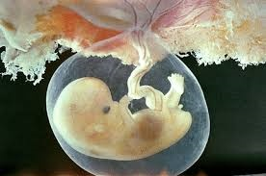

Slide 32
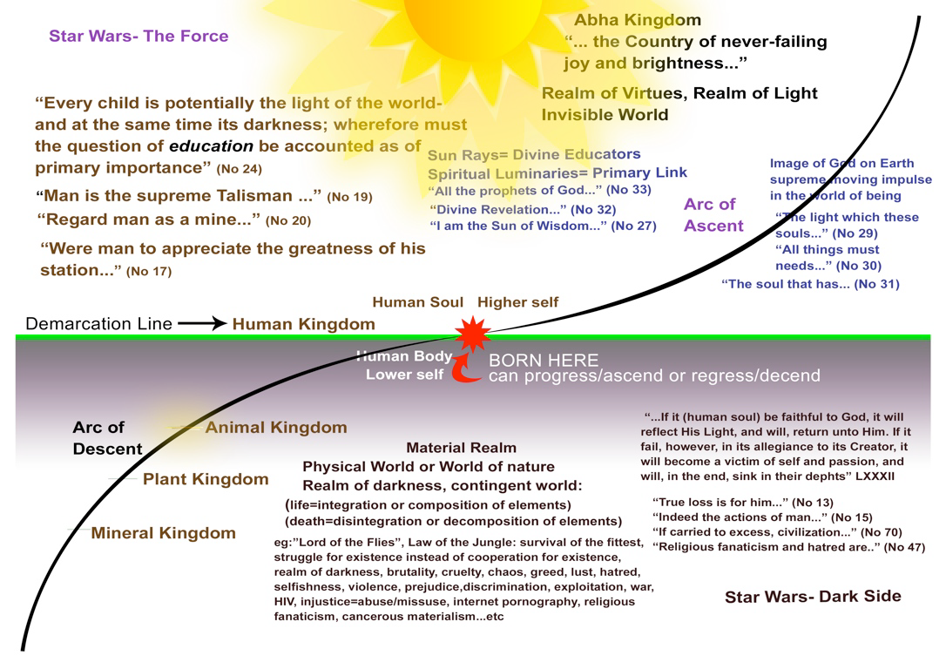

Slide 33
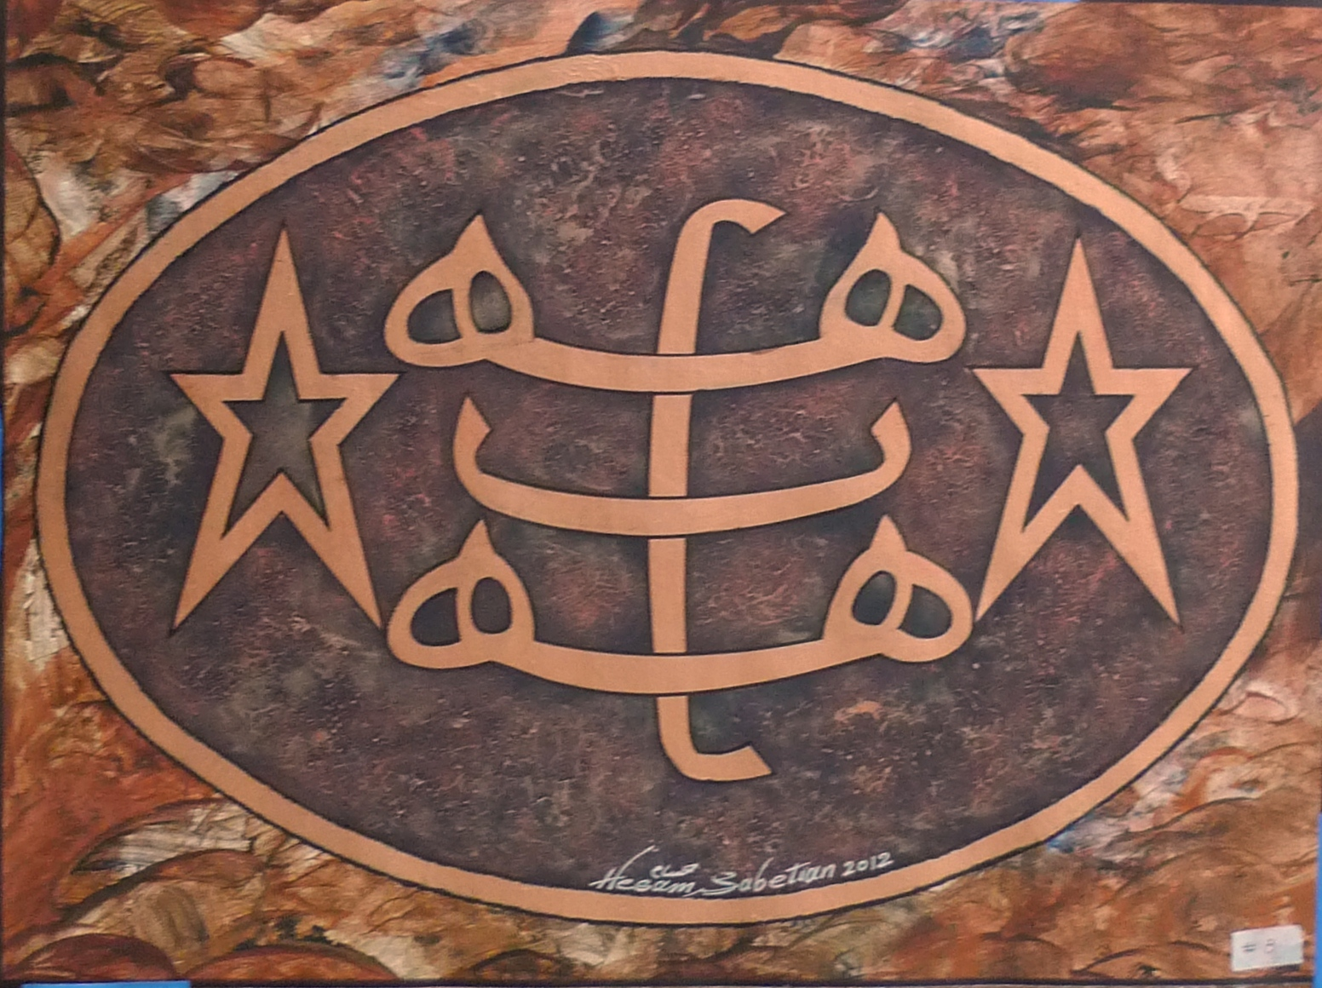

Slide 34
Тот, воистину, достоин называться человеком, кто ныне посвятил себя служению всему роду людскому.
(Бахаулла, Лаух-и-Максуд)

Slide 35
Каждый ребёнок может стать и светом мира, и его тьмой; посему вопрос образования надлежит считать самым важным.
(Избранное из Писаний Абдул-Баха, № 103)

Slide 36
Смотри на человека как на залежь бесценных самоцветов.
Только образование может извлечь сии сокровища и позволит человечеству обратить их себе на пользу.
(Бахаулла, «Крупицы», CXXII)

Slide 37
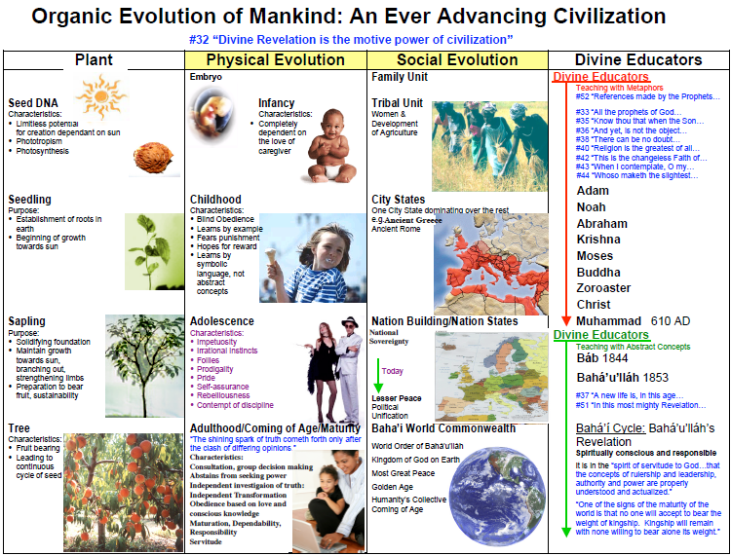

Slide 38
Когда Бахаулла провозгласил Своё Послание миру в XIX веке, Он совершенно недвусмысленно дал понять, что первым шагом на пути к миру и прогрессу человечества должно стать его объединение. Он предупреждает: «Благополучие рода людского, его мир и безопасность недостижимы до тех пор, пока прочно не утвердится единство его». До сих пор, однако, как вы можете видеть, большинство людей придерживается противоположной точки зрения: они считают единство конечной, практически недостижимой целью, и полагают, что сначала нужно исцелить все остальные недуги человечества. К сожалению, они не понимают, что все эти недуги суть лишь различные симптомы и побочные эффекты основного заболевания — разобщённости.
Всемирный Дом Справедливости, письмо одному из верующих от 8 декабря 1967 г., опубликовано в сборнике Wellspring of Guidance

Slide 39
Благосостояние человечества, мир и безопасность недостижимы до тех пор, пока прочно не утвердится единство его.
(Бахаулла, «Крупицы», CXXXI)

Slide 40
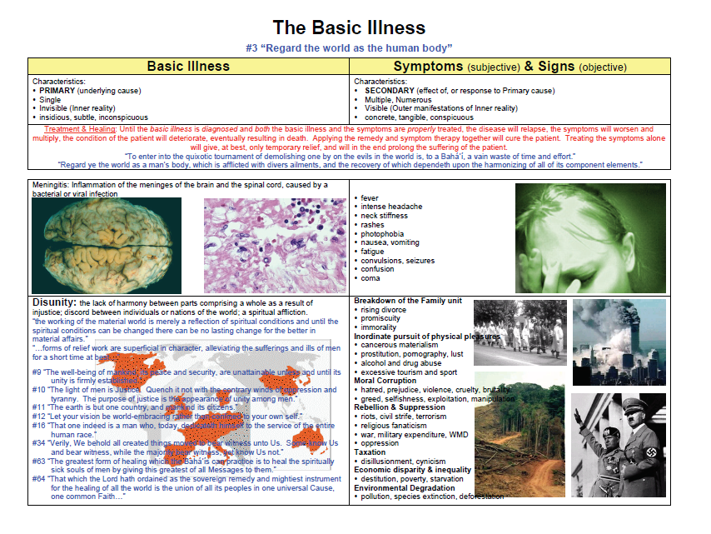

Slide 41
Смотрите на мир как на человеческое тело
... О избранники народа каждой страны! Совещайтесь меж собою и радейте лишь о том, что полезно человечеству и что улучшает его положение,— если вы из тех, кто осмотрителен в суждении. Взирайте на мир сей, как на человеческое тело, кое, будучи создано здоровым и совершенным, в силу разных причин было поражено тяжкими расстройствами и недугами. Ни на один день не наступало облегчение, напротив, болезнь его усугублялась, ибо пользовали его невежественные лекари, кои дали полную волю своекорыстным желаниям и впали в тяжкий грех. И если иногда заботами умелого врачевателя излечивался какой-либо из органов тела сего, другие по-прежнему страдали от недуга. Так извещает вас Всеведущий, Премудрый.
Ныне Мы видим, что предано оно на милость правителей, настолько опьянённых гордыней, что не способны они узреть даже собственную выгоду, не говоря уж о том, чтобы постичь столь удивительное и дерзновенное Откровение. Если же кто-либо из них и пытался улучшить положение человечества, то делал сие, явно или тайно, из собственной корысти, и низость сего побуждения умаляла его способность излечивать раны и болезни.
Лучшим лекарством и могущественнейшим средством для исцеления всего мира Господь назначил союз всех народов в одном общем Деле, в единой Вере. Достичь сего можно лишь с помощью искусного, всесильного и вдохновлённого свыше Врачевателя. Сие несомненная истина, а всё прочее — не более, чем заблуждение...
(Бахаулла: Скрижаль к королеве Виктории, «Призывы Господа Сил» и «Крупицы», CXX)

Slide 42
О вы, обитатели земли! Особая черта, отмечающая превосходство сего Наивысшего Откровения, заключается в том, что Мы, с одной стороны, изгнали со страниц священной Книги Божией всё, что порождало раздор, злобу и смуту среди чад человеческих, а с другой — заложили необходимые основы согласия и понимания, совершенного и вечного единства. Благо тем, что соблюдают установления Мои.
(Бахаулла, «Крупицы», XLIII)

Slide 43
Всезнающий Врачеватель держит Свой перст на пульсе человечества. Он распознаёт недуг и в непогрешимой мудрости Своей предписывает целительное средство от него. У всякого века — своя забота, и у всякой души — особое стремление. Миру с его нынешними напастями необходимо совсем иное средство, чем веку грядущему. Всей душой радейте о нуждах века, в коем живёте, и пусть главной темой ваших обсуждений станут потребности и запросы его.
Мы ясно видим, что весь род людской охвачен великими, неисчислимыми бедствиями. Мы зрим, как он изнемогает на одре болезни под гнётом страданий и отчаяния. Меж ним и непогрешимым Божественным Врачевателем встали те, что опьянены самомнением. Смотрите, как опутали они и себя, и всех людей тенётами своих ухищрений. Неспособны они определить причину недуга и нет у них знания об исцеляющем средстве. Прямое кажется им кривым, а друг мнится врагом.
Внемлите сладкозвучным напевам Узника сего. Восстаньте и возвысьте голоса свои, дабы, может статься, пробудились те, что пребывают в глубоком сне. Скажи: О вы, подобные мертвецам! Десница Божественной щедрости подносит вам Воду Жизни. Поспешите и испейте вволю. Кто возродится в сей День, никогда не умрёт; кто останется мёртвым, никогда не обретёт жизни.
Бахаулла. «Крупицы», CVI.

Slide 44
... Внемлите, о народы земли, тому, что Перо Господа всех народов повелевает вам. Знайте же без тени сомнения, что Законоцарствия прошлого достигли своего высшего и окончательного завершения в Законе, берущем начало из сего Величайшего океана. Поспешите же к нему по велению Нашему. Мы, воистину, предписываем, как угодно Нам. Взирайте на мир как на человеческое тело, кое было поражено многочисленными недугами и чьё исцеление зависит от гармонии всех его составных элементов. Соберитесь же вкруг того, что Мы предписали вам, и не следуйте по стопам тех, что разжигают раздоры...
(Бахаулла: Скрижаль к Наполеону III, «Призывы Господа Сил»)

Slide 45
Тот, Кто есть Господь ваш, Всемилостивый, лелеет в сердце Своём желание, дабы весь род человеческий стал как одна душа и одно тело.
(Бахаулла, «Крупицы», CVII)

Slide 46
...Вера Божия — единственный источник спасения человечества сегодня. Истинная причина бед человечества — его разобщённость. Независимо от того, насколько совершенным может быть механизм, разработанный лидерами человечества для политического объединения мира, он всё равно не обеспечит противоядие от той отравы, что подрывает энергию современного общества. Эти недуги можно вылечить только посредством Божьей Веры. Есть много доброжелателей человечества, которые посвящают свои усилия гуманитарной помощи, благотворительности и материальному благополучию человека, но только бахаи могут выполнить работу, которую Бог больше всего хочет сделать. Когда мы посвящаем себя работе на благо Веры, мы делаем то, что больше всего поможет нуждающемуся и разделённому миру и станет для него единственным убежищем...
(Всемирный Дом Справедливости, письмо Национальным Духовным Собраниям Африки, февраль 1970 г.)

Slide 47
Доброжелатели и работа бахаи
...Поскольку любовь к нашим ближним и сострадание к их участи суть неотъемлемые составляющие истинной жизни любого бахаи, нас постоянно тянет сделать всё возможное ради помощи им. Очень важно, чтобы мы делали это всякий раз, когда представляется такой случай, ибо наши действия не должны расходиться с нашими словами,— но это сострадание к нашим ближним не должно связывать наши силы такими проектами, которые, в конечном счёте, обречены на неудачу, и в результате которых мы вынуждены будем пренебречь самой важной и основополагающей деятельностью. Есть сотни тысяч доброжелателей человечества, посвятивших свою жизнь оказанию гуманитарной помощи и благотворительности, но всего лишь жалкая горстка согласна выполнять работу, которую больше всего желает видеть сделанной Сам Бог: духовное пробуждение и возрождение человечества. Наша задача — построение системы бахаи...
(Из письма от имени Всемирного Дома Справедливости одному из верующих, 8 декабря 1967 г.)

Slide 48
…В этом мире существуют мощные организации — правительства, фонды, другие учреждения самого разного типа с огромными финансовыми ресурсами, которые стараются улучшить материальное благосостояние людей.
Что бы мы, бахаи, ни добавили к таким ресурсам в форме специальных фондов или взносов, это будет лишь каплей в море. Тем не менее, единственные среди всех людей, мы обладаем Богоданным лекарством от реальных недугов человечества; никто не выполняет и не может выполнить эту самую важную задачу, и если мы станем тратить нашу энергию и наши средства на те области деятельности, в которых другие уже делают больше, чем мы можем надеяться когда-либо сделать, мы замедлим распространение Божественного Послания,— а ведь это самая важная задача из всех.

Slide 49
Из-за такого отношения, а также из-за нашего отказа принимать участие в политике, бахаи часто обвиняют в том, что они самоустраняются от «реальных проблем» своих ближних. Но когда мы слышим это обвинение, давайте не будем забывать, что те, кто бросает его нам, это, как правило, идеалистически настроенные материалисты, для которых единственное «подлинное благо» заключается в материальных вещах, в то время как мы знаем, что явления материального мира — лишь отражение духовных условий, и пока духовные условия не изменятся, никакого прочного изменения к лучшему в материальных делах не может быть.
Мы также должны помнить, что большинство людей не имеет чёткого представления ни о том, какой мир они хотели бы построить, ни о том, с какой стороны подойти к его строительству. Даже те, кто заинтересован в улучшении условий жизни, таким образом, вынуждены всего лишь затыкать очевидные прорехи, наиболее бросающиеся в глаза. Таким образом, готовность бороться против зла,— будь оно в форме обстоятельств жизни или персонифицировано в лице каких-то конкретных злодеев,— стала для большинства людей пробным камнем, с помощью которого они судят о моральных достоинствах человека.

Slide 50
Бахаи, с другой стороны, знают свои цели и понимают, что они должны делать, шаг за шагом, чтобы достичь их. Вся их энергия направлена на созидание добра, причём такого добра, которое будет обладать могучей позитивной силой, и перед этой силой всё множество зол,— которые, по сути, есть лишь нехватка чего-то,— померкнет и рассеется. Бросаться в донкихотские атаки и затыкать, одну за другой, прорехи в нынешнем мироустройстве, с точки зрения бахаи было бы пустой тратой времени и усилий. Вся его жизнь направлена на провозглашение Послания Бахауллы, возрождение духовной жизни своих ближних, объединение их в Божественно созданном Мировом Порядке,— а затем, по мере того, как этот Миропорядок будет набирать силу и влияние, он увидит, как сила этого Послания преображает всё человеческое общество, постепенно решая проблемы и устраняя несправедливости, которые так долго терзали этот мир.
(Из письма от имени Всемирного Дома Справедливости Национальному Духовному Собранию Италии, 19 ноября 1974 г., цит. в справочнике «Светочи руководства», № 415.)

Slide 51
Он чувствует, что хотя Ваше желание активно погрузиться в опасности и несчастья, поразившие многие миллионы людей сегодня, представляет собой естественный и благородный порыв, не может быть никакого сравнения между ценностью работы бахаи и любой другой формы служения человечеству.
Если бы только бахаи могли оценить свою работу должным образом, они бы увидели, что в то время, как другие формы гуманитарной помощи носят поверхностный характер, в лучшем случае облегчая страдания и болезни людей в течение короткого промежутка времени, они сами выполняют работу, которая закладывает фундамент нового духовного миропорядка, основанного на Слове Божьем и функционирующего в соответствии с законами, установленными Им для нынешней эпохи. Никто другой не может сделать эту работу, за исключением тех, кто полностью понял смысл Послания Бахауллы, в то время как почти любой смелый и искренний человек может участвовать в работе по оказанию гуманитарной и прочей помощи.
Верующие строят убежище для человечества. Это их высшая и священная задача, и они должны посвятить решению этой задачи каждый свободный момент своей жизни.
(Письмо от имени Хранителя одному из верующих, цит. в справочнике «Светочи руководства», № 1395.)

Slide 52
Апокалиптическая смута
Он советует Вам ничего не откладывать и поступать в колледж. У нас нет никаких указаний на то, какова будет природа этой апокалиптической смуты: это может быть ещё одна война... но изучение Писаний бахаи ясно указывает нам — чем дольше «Божественному Врачевателю» (т. е. Бахаулле) мешают приступить к исцелению недугов этого мира, тем более тяжёлыми будут кризисы, и тем страшнее будут страдания больного.
(Из письма от имени Шоги Эффенди одному из верующих, 21 ноября 1949 г. цит. в справочнике «Светочи руководства», № 439)

Slide 53
Вы знаете, что некоторые из ваших сверстников отчаянно ищут выход и, увы, слишком часто поддаются искушению выбрать насильственные методы борьбы с этими очевидными проявлениями зла, заполняющими всё их поле зрения. Другие отворачиваются в отчаянии или цинично отвергают даже мысль о том, что излечение возможно. Вы знаете решение, у вас есть видение, у вас есть руководство, и вы владеете духовной силой, которая позволит вам преодолеть все невзгоды и вдохнуть новую жизнь в молодёжь Европы.
Всемирный Дом Справедливости. 17 мая 1994 г., обращение к молодёжи, собравшейся на пяти региональных молодёжных конференциях бахаи в Европе.

Slide 54
Религия
Религия — это попытка человека войти в контакт с абсолютной духовной реальностью, таящейся позади всех явлений Вселенной, и, вступив в контакт с Ней, жить в гармонии с Ней.
Это стремление пронизывает всё. Оно охватывает всё остальное. Кроме того, это спасательный круг для Человека.
Когда некое существо приобретает, подобно Человеку, сознательный интеллект и свободную волю, это существо должно либо искать и найти Бога, либо уничтожить себя.
(Арнольд Тойнби)

Slide 55
Говоря о религии как общественной силе, Бахаулла писал:
«Религия есть величайшее из всех средств установления порядка в мире и мирного довольства всех его обитателей».
В отношении упадка и искажения религии Он писал:
«Если померкнет светоч религии, то воцарятся хаос и смута и перестанут сиять лампады честности и справедливости, покоя и мира».
Перечисляя такого рода последствия, Писания бахаи подчёркивают, что
«Извращение человеческой природы, падение норм человеческого поведения, искажение и ликвидация человеческих установлений проявляются в этих условиях с наихудших и отвратительнейших сторон. Человеческий характер портится, доверие подрывается, сила дисциплины слабеет, голос человеческой совести умолкает, чувства приличия и стыда притупляются, понятия долга, солидарности, взаимопомощи и верности искажаются, и любое ощущение покоя, радости и надежды постепенно угасает».
Всемирный Дом Справедливости. «Обещание мира во всём мире» (1985 г.)

Slide 56
Каковы последствия разложения религии и угасания светоча религии в нашем мире?

Slide 57
Во всём мире примерно 161 млн. детей младше пяти лет испытывают задержку в росте (данные 2013 года).
Во всём мире 51 миллион детей в возрасте до пяти лет страдали от истощения, и 17 миллионов — от очень сильного истощения (данные 2013 года).
6,3 миллиона детей умерли в 2013 году — 17 тыс. умирает каждый день, в основном от проблем со здоровьем, таких, как малярия, диарея и пневмония.

Slide 58
Религиозный фанатизм и ненависть суть всепожирающий огонь, и ярость его неукротима.
Лишь Десница Божественной власти может избавить человечество от сего опустошительного бедствия...
(Бахаулла, «Крупицы», CXXXII)

Slide 59
Доведённая до крайности, цивилизация может стать таким же обильным источником зла, как она служит неиссякаемым источником добра, пребывая в границах умеренности.
(Бахаулла, «Крупицы», CLXIV)

Slide 60
Божественное Откровение, как Он [Бахаулла] говорит, есть движущая сила цивилизации.
(Международное Сообщество Бахаи, 29 мая 1992 г. «Бахаулла», стр. 13)

Slide 61
Все Пророки Божии — «воспитатели в период коллективного младенчества и детства» человечества и «орудия единого цивилизующего процесса».
(Всемирный Дом Справедливости)

Slide 62
Его цель — отнюдь не принижение статуса прошлых Пророков и не разрушение Их учений; напротив, Он заново утверждает основные истины, скрывающиеся в этих учениях, формулируя их таким образом, чтобы они соответствовали потребностям нынешней эпохи и были созвучны её возможностям, решали её проблемы, исцеляли её недуги и отвечали на постоянно возникающие нелёгкие вопросы.

Slide 63
Его миссия состоит в том, чтобы провозгласить, что эпохи младенчества и детства человеческой расы миновали, что конвульсии, связанные с нынешней стадии подросткового созревания, медленно и мучительно готовят его к достижению стадии зрелости и предвещают наступление того Величайшего Века, когда мечи будут перекованы на орала, когда Царствие, обещанное Иисусом Христом, будет создано, и мир на планете воцарится окончательно и бесповоротно.

Slide 64
Также не притязает Бахаулла и на окончательность Своего собственного Откровения,— напротив, Он указывает, что бóльшая мера истины, излитая Им на человечество по велению Вседержителя в столь критический момент в его судьбе, неизбежно будет дополнена на последующих этапах постоянной и безграничной эволюции человечества.
Шоги Эффенди. «Призыв к народам», Введение

Slide 65
Я Солнце Мудрости и Океан Знания.
Я ободряю слабых и воскрешаю мёртвых.
Я Свет направляющий, что озаряет путь.
Я Царский Сокол на деснице Всемогущего.
Я раскрываю поникшие крылья всякой раненой птицы и отправляю её в полёт.
(Бахаулла. Лаух-и-Максуд)

